Slide 1

Слайдер
Никифоров Сергей

Slide 2
Index.html
1
HTML – 20%
style.css
2
CSS – 35%
main.js
3
JS – 45%

Slide 3
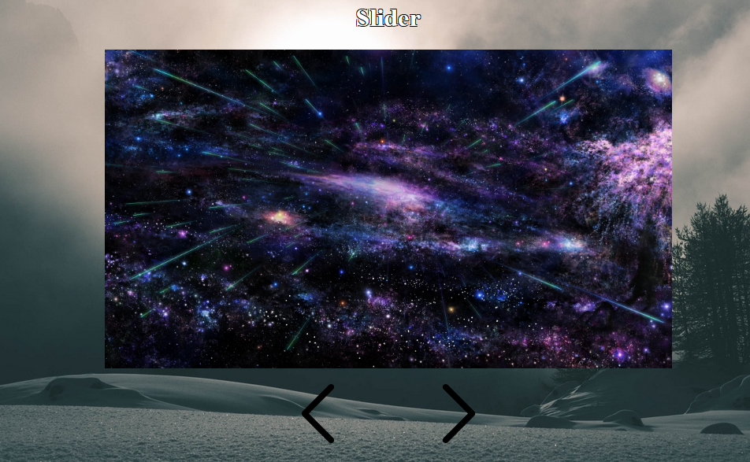
<div class="slider"> // блок-контейнер для нашего слайдера
<h1>Slider</h1> //заголовок 1го уровня
<div class="imgs"> //блок с картинками
</div>
<div class="buttons"> //блок с кнопками - вперед и назад
</div>
</div>
.slider
h1
.imgs
.buttons
5%

Slide 4

<!DOCTYPE html>
<html lang="en">
<head>
<meta charset="UTF-8">
<title>Document</title>
</head>
<body>
<div class="slider"> // блок-контейнер для нашего слайдера
<h1>Slider</h1> //заголовок 1го уровня
<div class="imgs"> //блок с картинками
</div>
<div class="buttons"> //блок с кнопками
<button class="prev"></button>
<button class="next"></button>
</div>
</div>
</body>
</html>
Базовая разметка
10%

Slide 5
<h1>Slider</h1> //заголовок 1го уровня
<div class="imgs"> //блок с картинками
<img src="img/1.jpg" alt=“one" width="720px" height="405px" class="current">
</div>
Добавляем картинки
one
two
three
four
five
six
20%

Slide 6
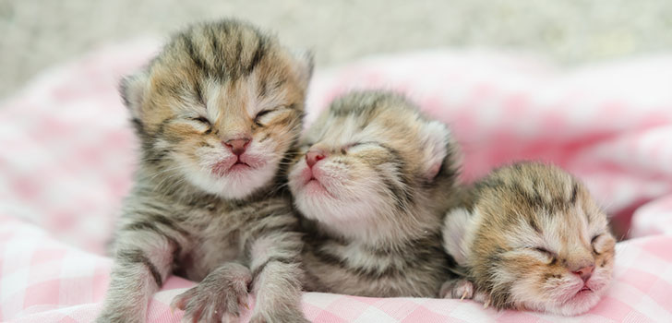
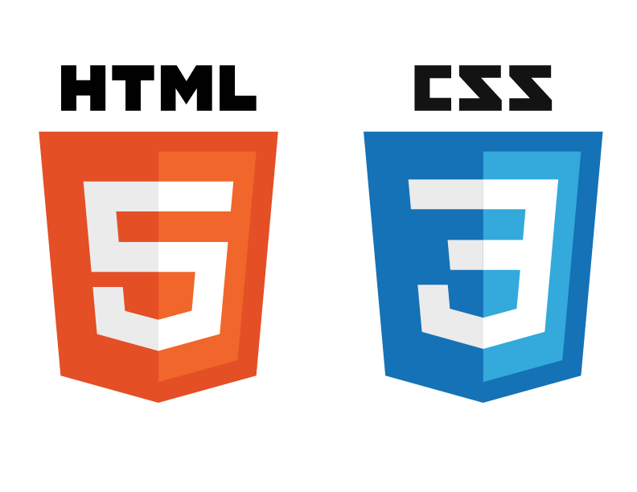
body { margin: 0; background: #6c6c6c url(img/bg.jpg) center center no-repeat; min-width: 960px; background-attachment: fixed;
} h1 { color: #fff; text-align: center; text-shadow: -1px -1px 0 #000;
}
style.css
<head>
<meta charset="UTF-8">
<title>Document</title>
<link rel="stylesheet" href="style.css">
</head>
+ reset.css перед style.css
30%

Slide 7
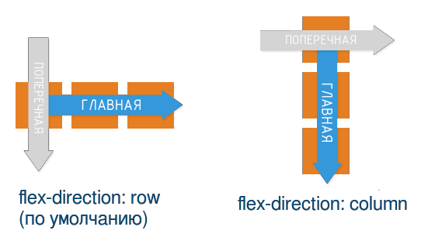

Slide 8
.slider { margin: 0 auto; display: flex; flex-direction: column; justify-content: center; margin-bottom: 50px;
}
.slider .imgs { text-align: center; display: flex; width: 720px; height: 405px; overflow: hidden; margin: 0 auto;
}
.slider
h1
.imgs
.buttons
.imgs
one
two
three
four
five
six
40%

Slide 9

.slider .buttons { text-align: center;
}
.slider .buttons button { margin: 20px 50px 0; width: 75px; height: 75px; border: none; outline: none; border-radius: 20px; transition: all .3s;
}
.slider .buttons button:active { background-color: rgba(255,255,255,.5);
}
.slider .buttons .prev { background: url(img/slider/prev.svg) center center no-repeat;
}
.slider .buttons .next { background: url(img/slider/next.svg) center center no-repeat;
}
.buttons
50%

Slide 10
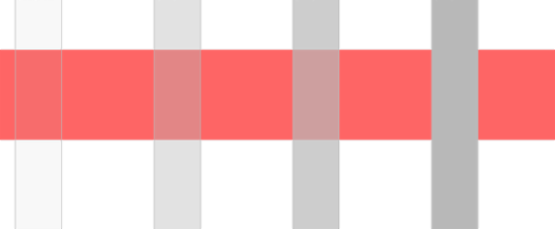

.slider .imgs .current { opacity: 1;
}
.slider .imgs img { position: absolute; opacity: 0; transition: all .6s;
}
opacity: 1;
opacity: .6;
opacity: .3;
opacity: 0.1;
55%

Slide 11

var imgs = document.querySelectorAll(".slider .imgs img"); console.log(imgs); var next = document.querySelector(".slider .buttons .next"); console.log(next); var prev = document.querySelector(".slider .buttons .prev"); console.log(prev); var current_slide = 0;
<script src="main.js"></script>
</body>
80%

Slide 12
2 вида задания функции:
// Function Declaration
function sum(a, b) { return a + b; }
// Function Expression
var sum = function(a, b) { return a + b; }

Slide 13
Добавляем событие: next.addEventListener("click", function (){
// при клике мыши на элемент next будет выполняться анонимная функция
});
next.addEventListener("click", function(){
imgs[current_slide].style.opacity = 0;
});

Slide 14
next.addEventListener("click", function(){ imgs[current_slide].style.opacity = 0; if (current_slide == imgs.length-1) { current_slide = 0
} else { current_slide++;
} imgs[current_slide].style.opacity = 1;
});
0
1
2
3
4
5
90%

Slide 15
prev.addEventListener("click", function(){ imgs[current_slide].style.opacity = 0; if (current_slide == 0) { current_slide = imgs.length-1
} else { current_slide--;
} imgs[current_slide].style.opacity = 1;
})
0
1
2
3
4
5
100%

Slide 16
Благодарю за внимание!

